Slide 1
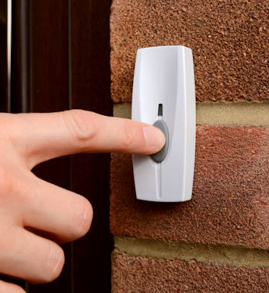

Leef je in..
In het aanmeldingsformulier stond dat Sonja hulp nodig heeft bij haar financiële administratie. Je besluit bij haar langs te gaan vandaag.
Je wil graag dat Sonja je binnen laat zodra je aanbelt. Voor wie doet Sonja de deur open?
Klik op de foto van je keuze.
GEBRUIK DE MUIS.
DRUK OP DE DEURBEL HIERNAAST
EN DAARNA OP DEZE PIJL

Slide 2
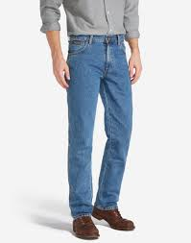
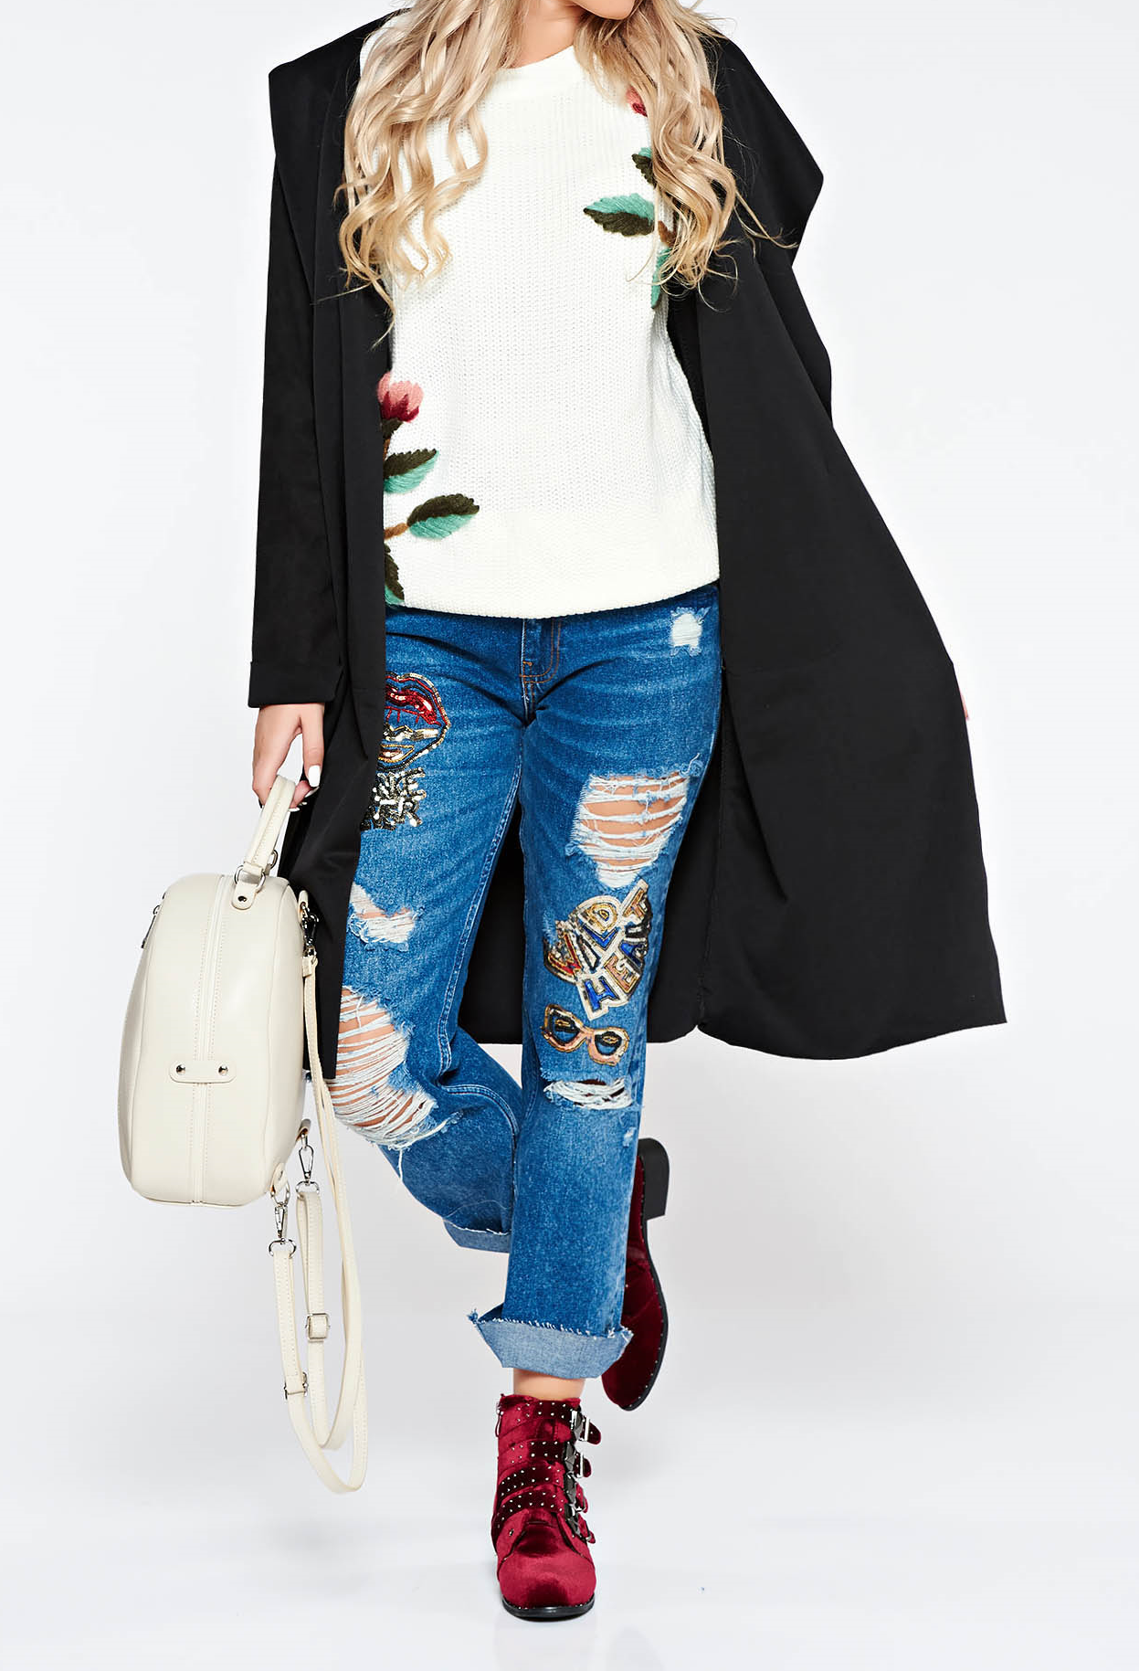
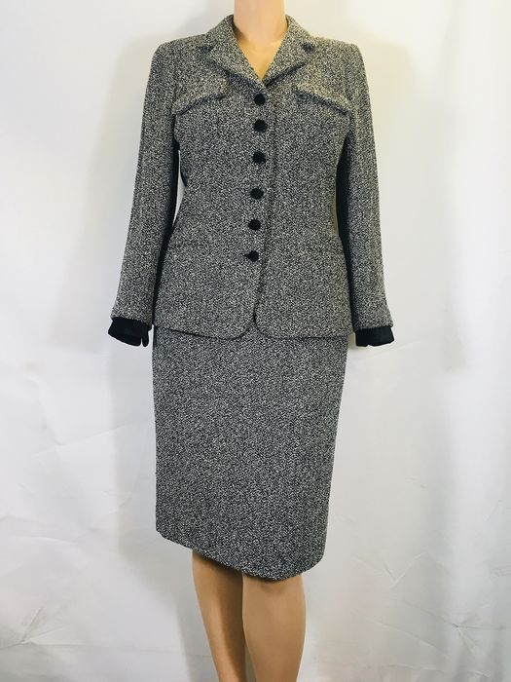
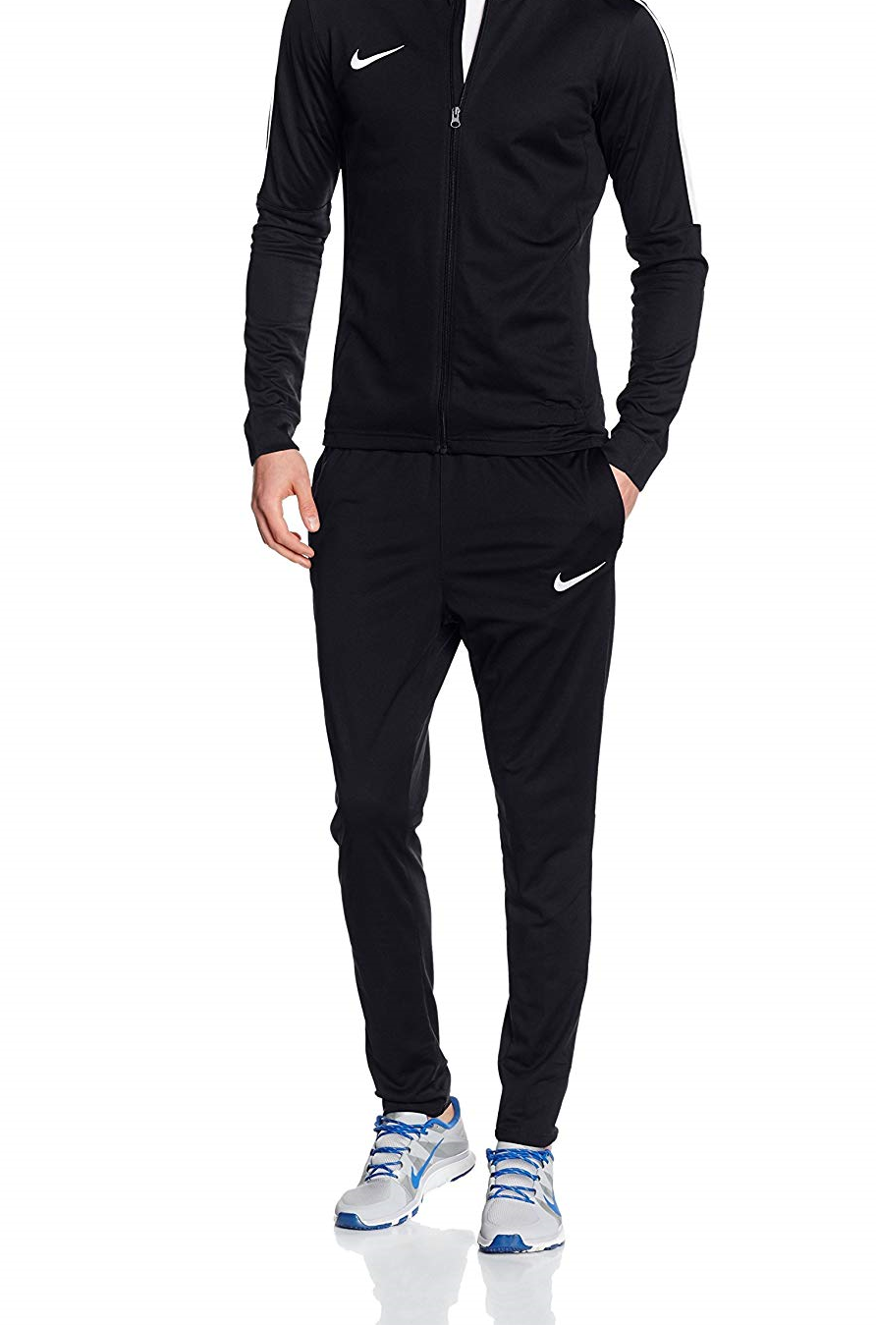
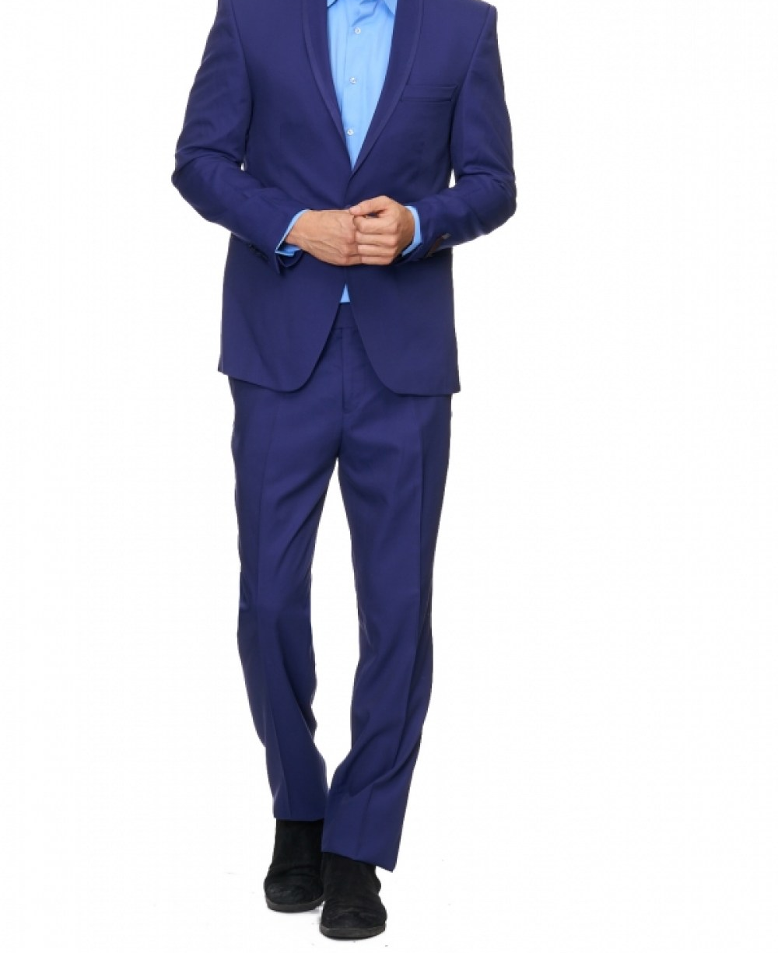
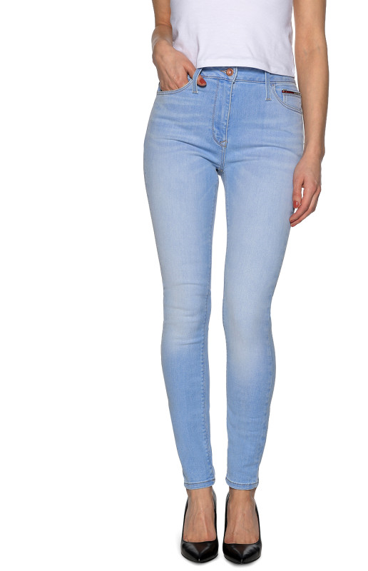
Voor wie doet Sonja de deur open?
Gebruik de muis.
Klik op de persoon die Sonja binnen zou laten.

Slide 3

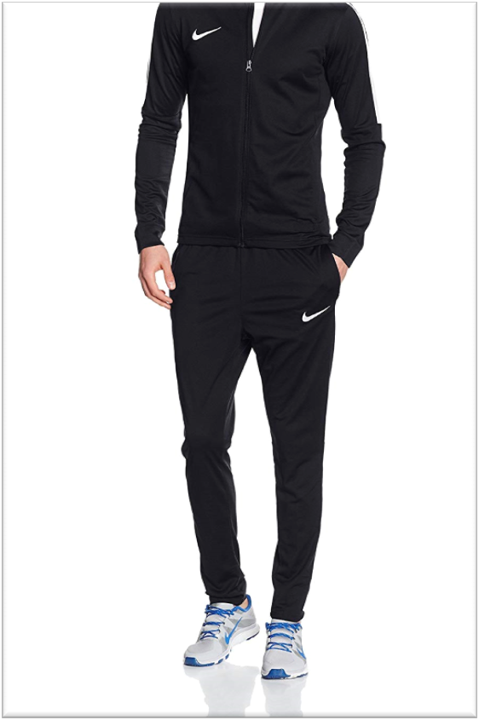
Helaas, ik doe de deur niet open
“Ik heb financiële problemen en kom er zelf niet meer uit. De mensen die ik aan de deur heb gehad zijn deurwaarders en incassomedewerkers, zij zijn altijd netjes gekleed.
Volgens mij omdat ze denken dat dat meetelt in hun aanzien én om druk te zetten naar de schuldenaar om de vordering alsnog te voldoen. Bij een bezoek van iemand in een nette pantalon of (mantel)pak doe ik de deur niet meer open, dan voel ik mij niet op mijn gemak”.
Groetjes Jessica; ervaringsdeskundige

Slide 4

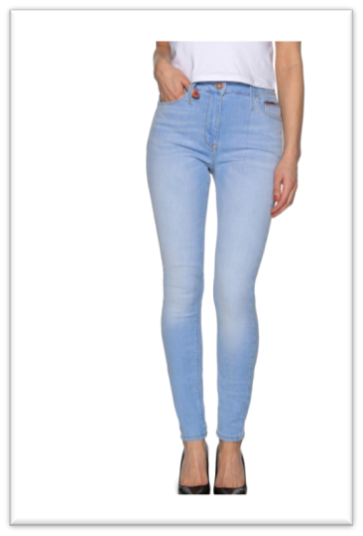
Prima. Ik doe de deur open
“De outfit van de hulpverlener was voor mij persoonlijk heel bepalend in de hoeveelheid informatie die ik wilde delen. De kleding die je aan doet naar een hulpvraag toe kan, NAAST jouw kennis, dus van invloed zijn!”
Is de hulpverlener zakelijk gekleed dan heb je kans dat het gesprek zakelijk blijft. Ik beantwoord de vragen, maar ik ga geen extra informatie vrij gegeven als daar niet om gevraagd word. Bij een wat meer casual outfit is er wat minder afstand tussen mij en de hulpverlener en zal ik eerder uit mijzelf dingen vertellen, mensen voelen zich op hun gemak bij mensen die zich gelijk opstellen (en dus ook kleden) als zij zelf.
Groetjes Jessica; ervaringsdeskundige

Slide 5
Tips van de ervaringsdeskundige, voor wie niet voor de deur wil blijven staan:
Bedenk welke kleding jij zelf draagt of zou dragen naar dit soort ontmoetingen, doet dat ertoe denk je?
Het is een zakelijke overeenkomst die je aan gaat met de cliënt, maar het is niet zo zakelijk dat je in een kostuum of mantelpak wilt verschijnen, daarmee is er kans dat je afstand creëert tussen jou en de hulpvrager.
Bij financiële hulpvragen zou ik altijd voor wat casuals gaan omdat een hulpvraag persoonlijk is, een kostuum of mantelpak draagt niet bij om de cliënt zichzelf te laten openstellen als je al heel zakelijk binnenkomt
Groetjes Jessica; ervaringsdeskundige
)

Slide 6

Waar focus je je op?
Kleding is slechts één onderdeel van een indruk die je op iemand achterlaat. Je houding bevat veel meer elementen, wees je bewust van de volgende aspecten:
De basis begint bij jezelf; wees authentiek.
Lichaamstaal; wat straal je uit?
Welke rol neem je aan?; ben je een leider of ben je een volger?
Je inleven in een ander; de waarde van spiegelen (houding en taal).

